Slide 1

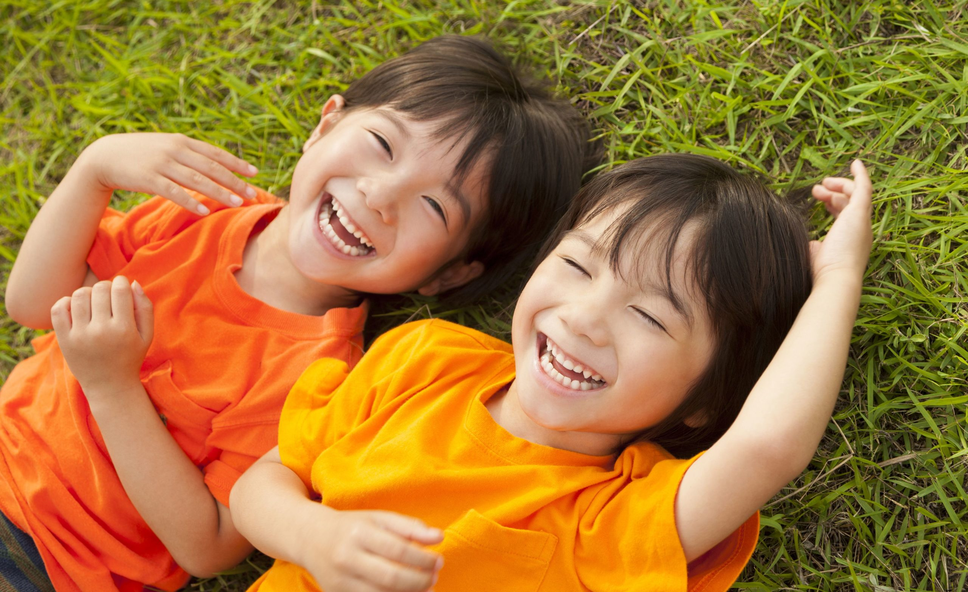
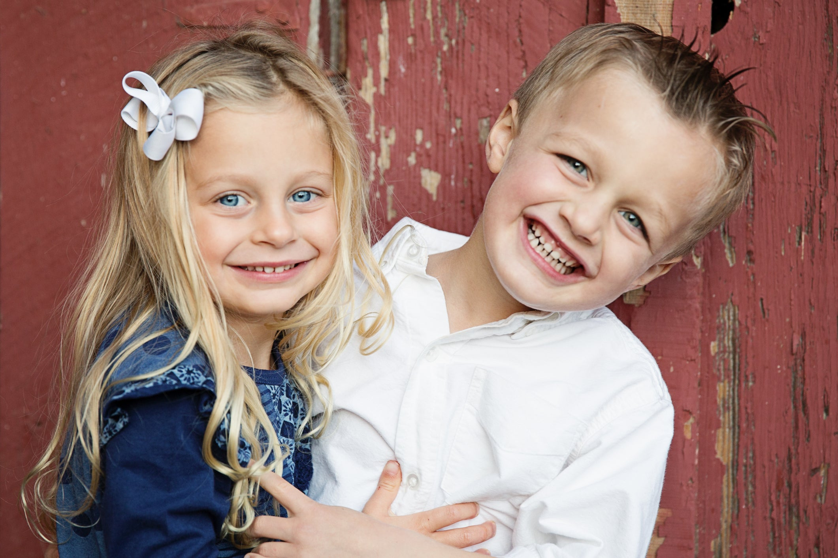
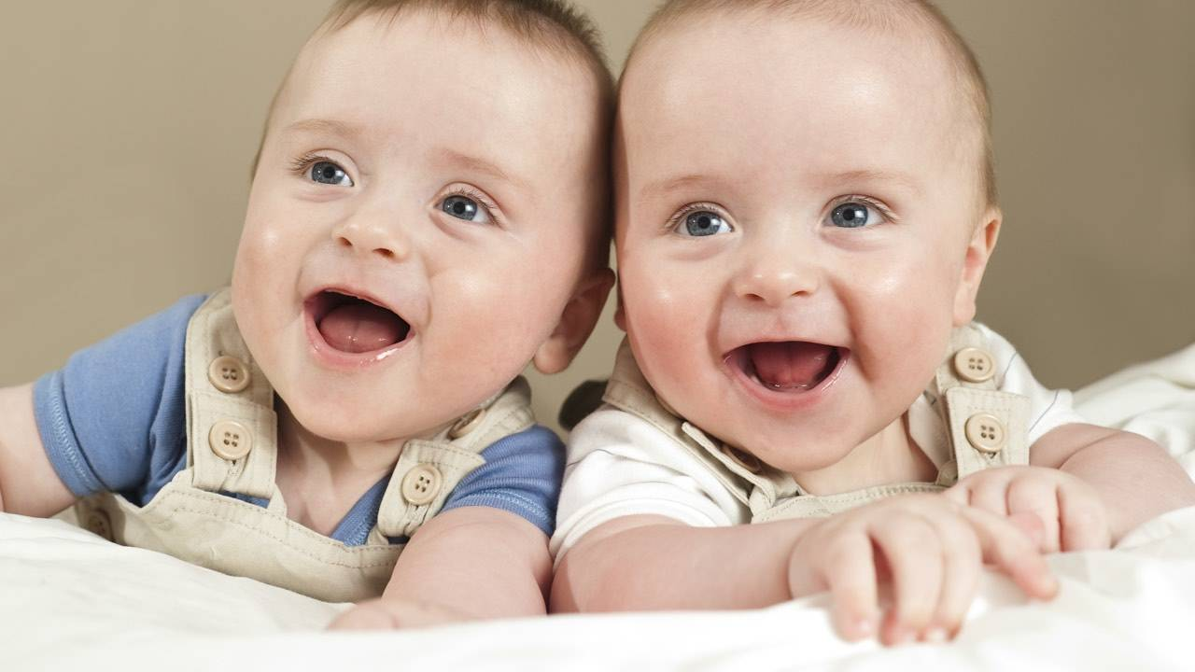
لماذا نتشابه في بعض الصفات
مع أفراد عائلتنا ونختلف في غيرها ؟

Slide 2
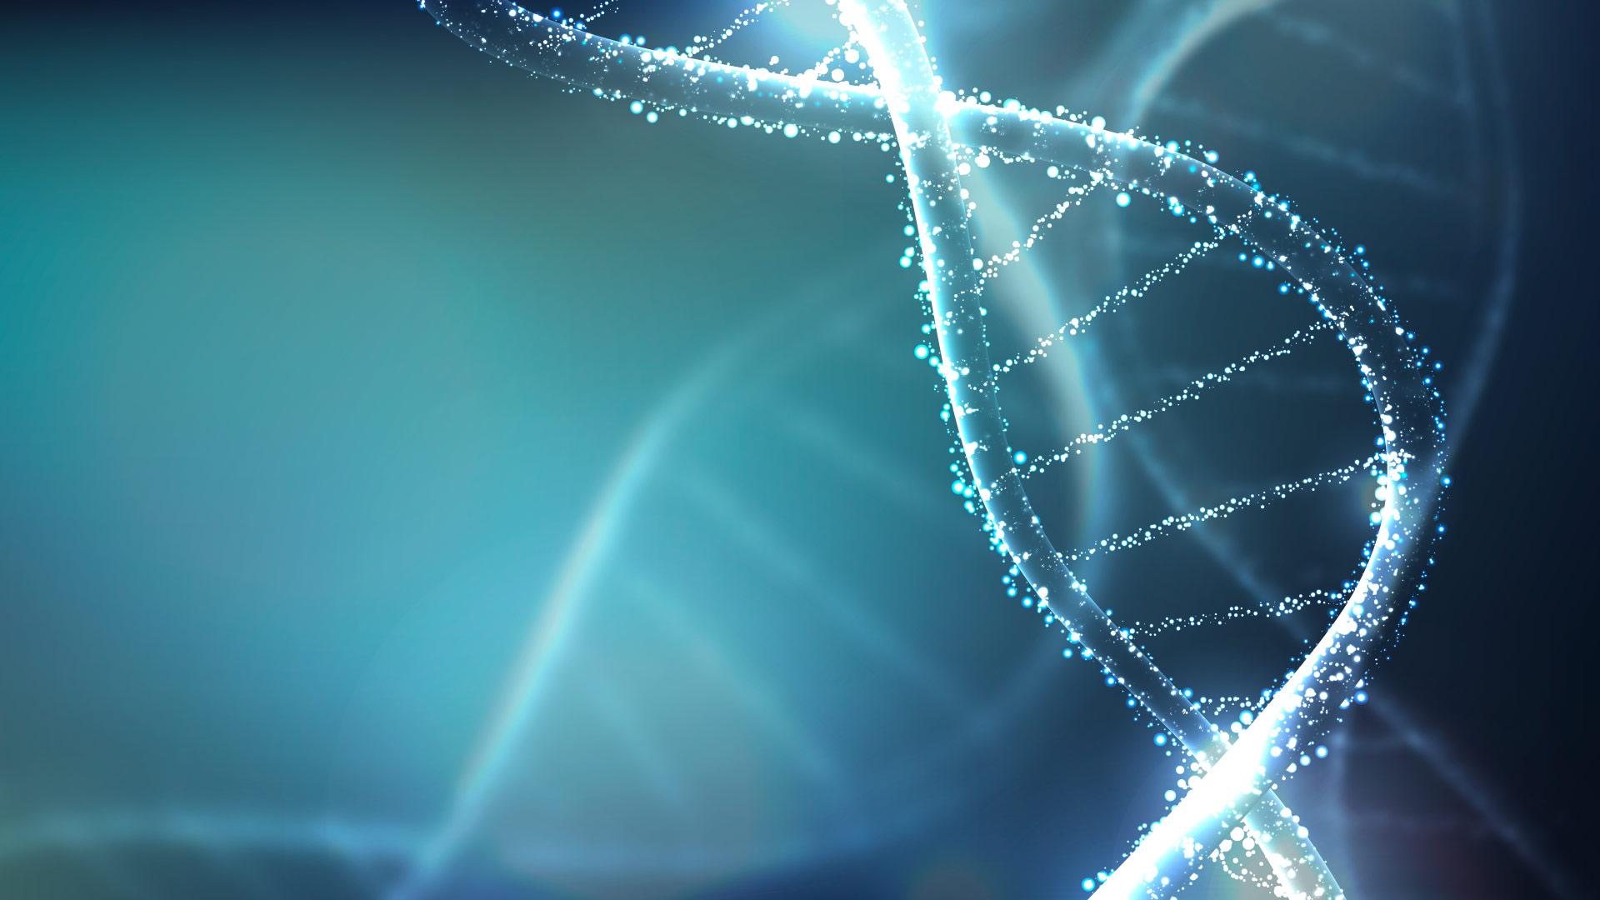
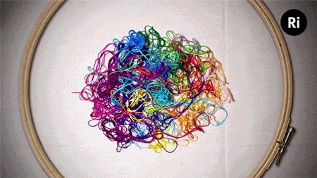
الوحدة الخامسة (الوراثة)
5-1 الكروموسومات

Slide 3
أهداف الدرس
يُعرّف الوراثة بأنّها نقل المعلومات الوراثيّة من جيل إلى آخر.
8-1
يعرّف الكروموسوم بأنّه تركيب خيطيّ من DNA يحمل
المعلومات الوراثيّة على هيئة جينات.
8-2
يعرّف الجين بأنّه جزء من DNA يتضمّن معلومات لبناء أحد البروتينات.
8-3

Slide 4
أهداف الدرس
يعرّف النواة أحادية المجموعة الكروموسومية بأنّها نواة تتضمّن مجموعة واحدة من الكروموسومات غير الثنائية مثل تلك الموجودة في الأمشاج.
8-4
يعرّف النواة ثنائيّة المجموعة الكروموسومية بأنهّا نواة تتضمّن مجموعتين من الكروموسومات مثل تلك الموجودة في خلايا الجسم.
8-5
يبين أنّ الكروموسومات في الخليّة ثنائيّة المجموعة الكروموسومية مرتّبة في أزواج، وأنّ الخليّة البشريّة منها تتضمّن 23 زوجًا.
8-6

Slide 5



في النواة , وهي عبارة عن خيوط رفيعة جدا .
س1
أين توجد الكروموسومات ؟
كروموسومات
Notes:
للإجابة على السؤال إضغط على السؤال , للإنتقال للشريحة التالية إضغط إنتر أو السهم . وهكذا في بقية الشرائح .

Slide 6
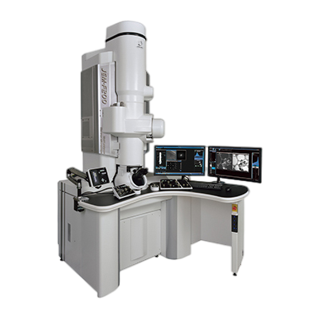
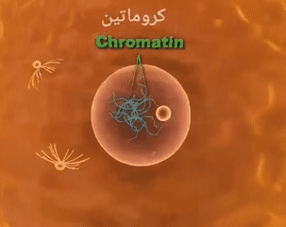
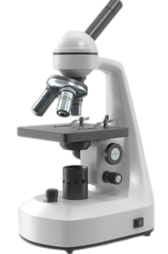
بالمجهر الإلكتروني , ولكن يمكن رؤيتها بالمجهر الضوئي عند إنقسام الخلية لأنها تصبح أسمك وأقصر
س2
كيف يمكن رؤيتها ؟

Slide 7
صورة التُقطت بالمجهر الإلكتروني الماسح لكروموسومات الإنسان، يبدو فيها كل
كروموسوم مكوّنًا من كروماتيدَين متطابقين،
يرتبطان معًا في منطقة تسمّى السنترومير

Slide 8
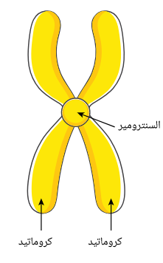

Slide 9
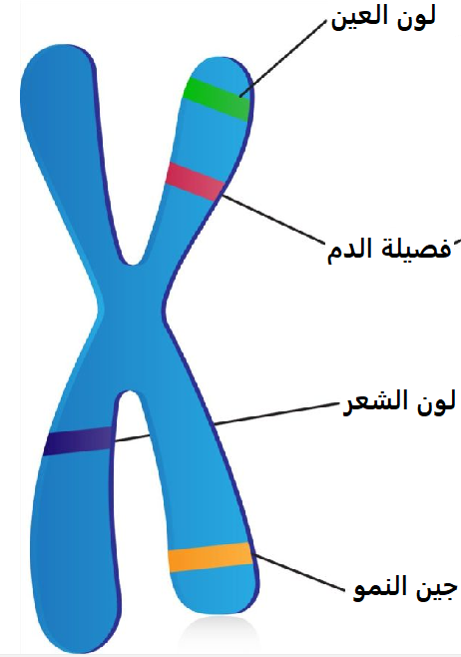
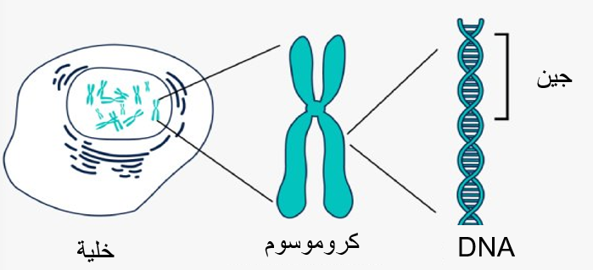
حمض نووي ريبوزي منقوص الأكسجين DNA
س3
على ماذا يحتوي الكروموسوم ؟
يحوي الDNA على شفرات توجه الخلية لبناء أنواع مختلفة من البروتينات . تسمى هذه الشفرات بالجينات

Slide 10
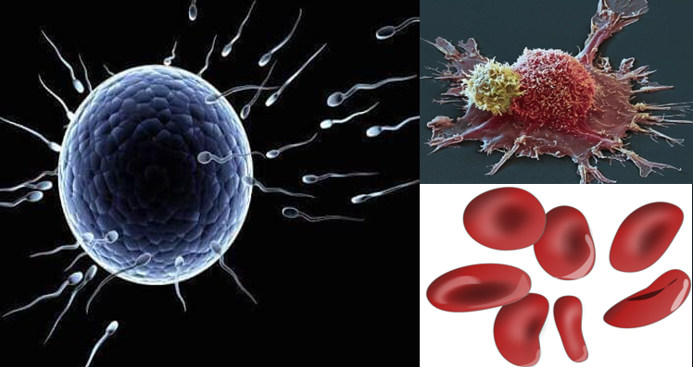
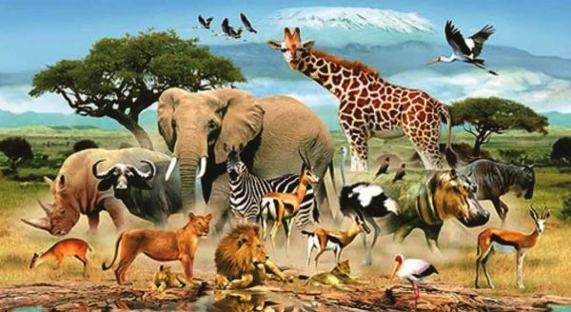
وضح لماذا تختلف الصفات المظهرية والسلوكية والوظيفية للكائنات الحية ؟
س4
لأن كل نوع من الكائنات الحية يتضمن عددا محددا وأنواع معينة من الجينات
46 كروموسوم في الخلايا الجسدية , وهذه الخلايا متماثلة جينيا لأنها تحتوي على نسخ متماثلة من كل كروموسوم .
كم عدد الكروموسومات في
جسم الإنسان ؟
س5
ما هي الخلايا التي لا تحتوي على هذا العدد من الكروموسومات ؟
س6
خلايا الدم الحمراء – الأمشاج – الخلايا السرطانية

Slide 11
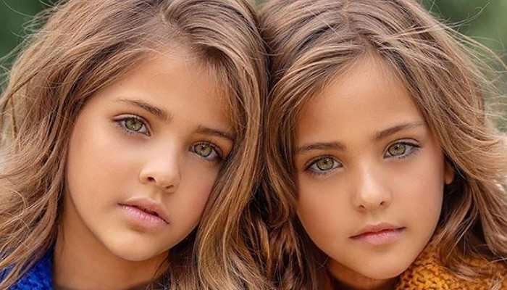
هل يمكن أن يتشابه اثنان من البشر في جيناتهما ؟
س7
لا , باستثناء التوائم المتماثلة

Slide 12

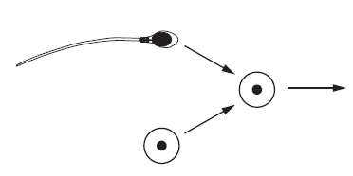
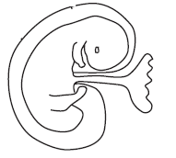


وضح كيف يتكون الجنين بإكمال المخطط التالي موضحا عدد الكروموسومات في كل خلية والنمط الكروموسومي للخلايا .
إتحاد نواة الحيوان المنوي مع نواة البويضة لتكوين الزايجوت , وتسمى هذه العملية بالإخصاب
س8
حيوان منوي أحادي المجموعة الكروموسومية 1n [23 كروموسوم ]
الزيجوت ثنائية المجموعة الكروموسومية 2n
[23 زوج من الكروموسومات ]
بويضة أحادية المجموعة الكروموسومية 1n [23 كروموسوم ]

Slide 13
كروموسومات خلايا أنثى الإنسان
مرتَّبة من الأكبر إلى الأصغر
كروموسومات خلايا ذكر الإنسان
مرتَّبة من الأكبر إلى الأصغر

Slide 14

كروموسوم من الأب
كروموسوم من الأم
كروموسومات خلايا أنثى الإنسان
مرتَّبة من الأكبر إلى الأصغر

Slide 15
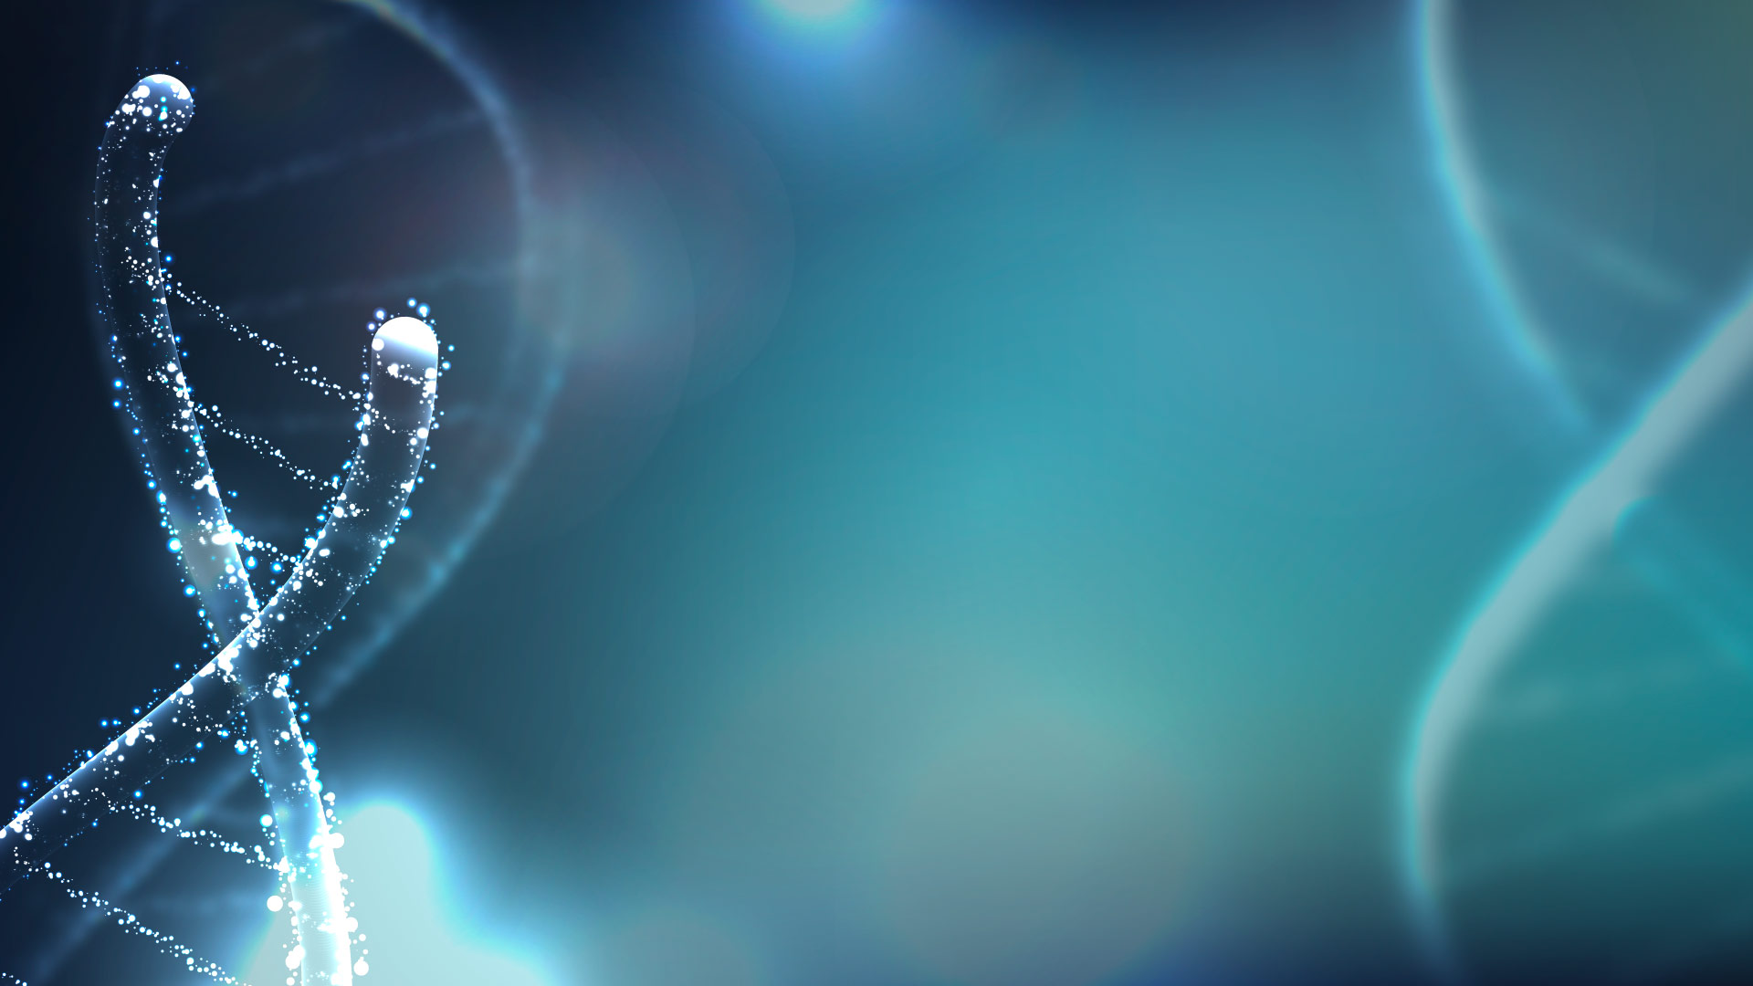
نواة تحتوي على مجموعتين من الكروموسومات مثل نواة الخلية الجسمية
الكروموسوم
تركيب خيطي من DNA يحمل المعلومات الوراثية على هيئة جينات
الجين
جزء من DNA يتضمن تعليمات لبناء أحد البروتينات
النواة أحادية المجموعة الكروموسومية (1n)
نواة تحتوي على مجموعة واحدة من الكروموسومات مثل نواة الأمشاج
النواة ثنائية المجموعة الكروموسومية (2n)
Notes:
إضغط على التعريف ليتحرك المصطلح باتجاهه .

